Slide 1
Технология создания лэпбука по теме «Природное наследие Архангельского края»
Подготовили: Истомина Татьяна Александровна, учитель иностранного языка I кв.категории
Полякова Мария Михайловна, учитель иностранного языка I кв.категории

Slide 2
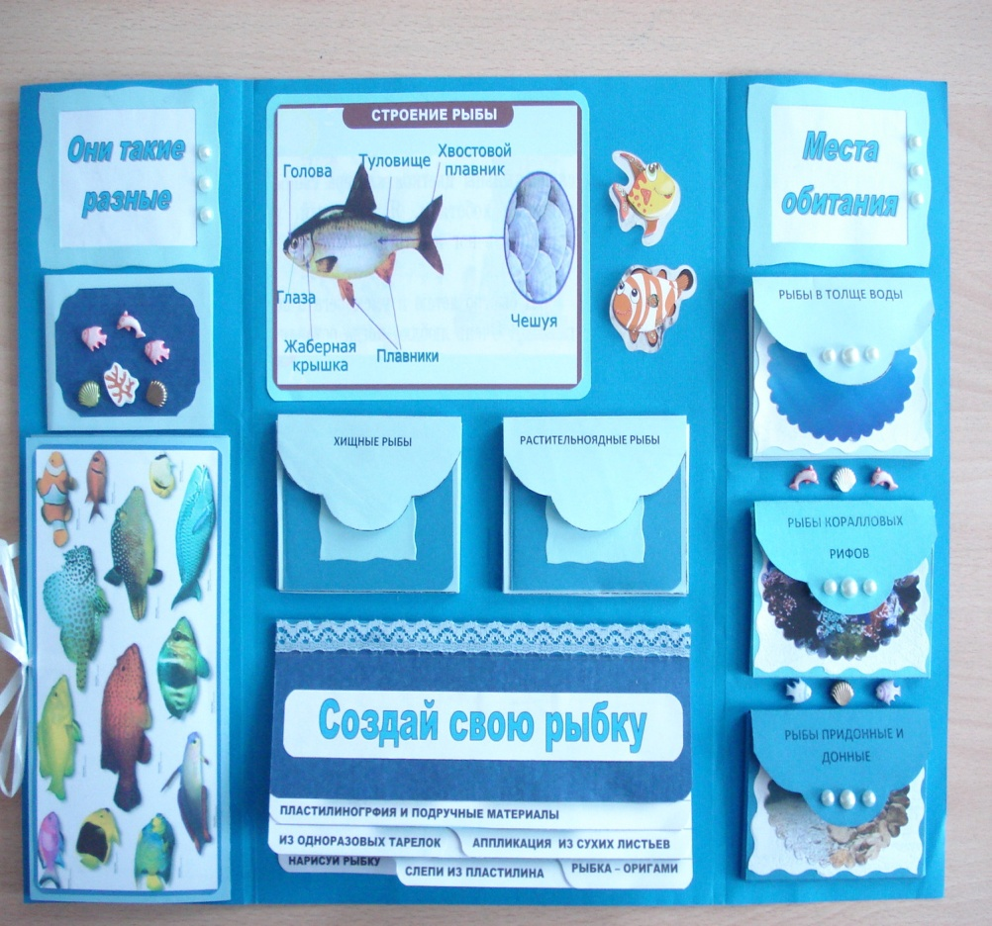
Что такое лэпбук?
В дословном переводе («лэп» — колено, «бук» — книга). Это самодельная книжка-раскладушка или папка, которая состоит из множества наклеенных картинок, карманчиков, вкладок, объемных аппликаций, открывающихся дверок и окошек.
Главное условие — вся информация, собранная в лэпбуке, должна соответствовать определенной теме.

Slide 3
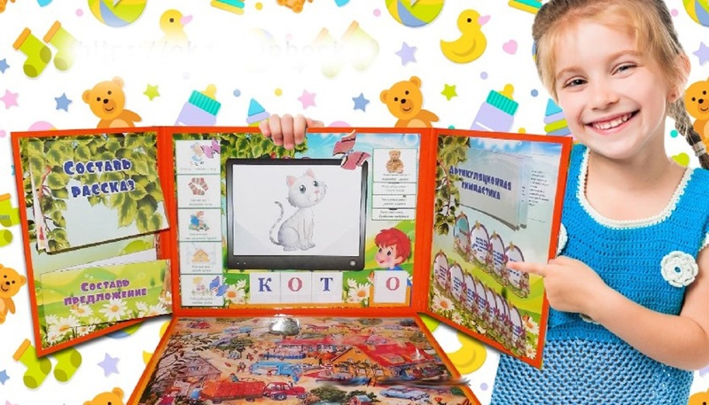
Основная ценность такого дидактического средства заключается в том, что в создании лэпбука большое участие принимает сам ребенок.
Это красочная, интересная книга, которую нрвится пересматривать.

Slide 4
Лэпбук — это учебное пособие, поэтому его содержание должно соответствовать определенным требованиям. Работа над созданием лэпбука проходит в определенной последовательности:
выбор темы;
определение, что уже известно по теме, составление плана поиска новой информации;
проработка макета книги;
изучение темы, подбор материала и оформление лэпбука.

Slide 5
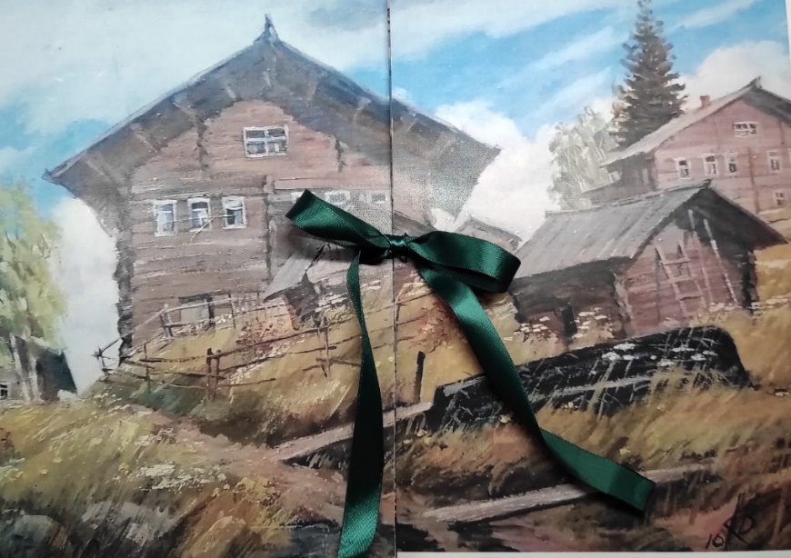
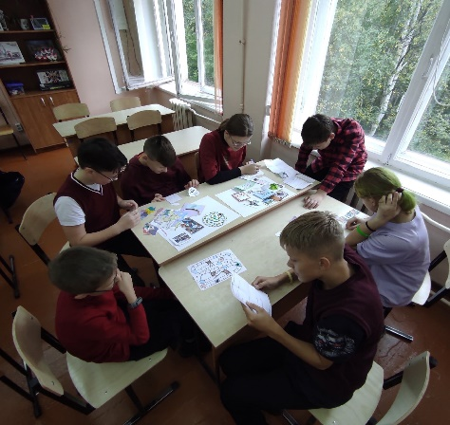
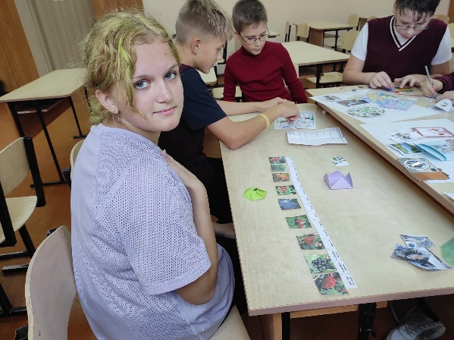
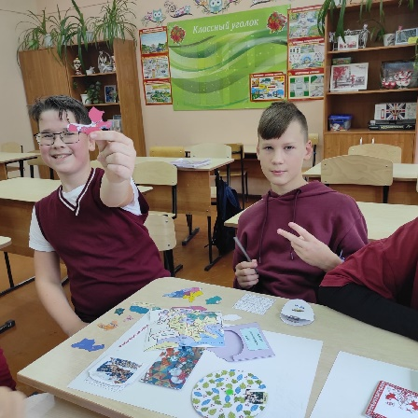
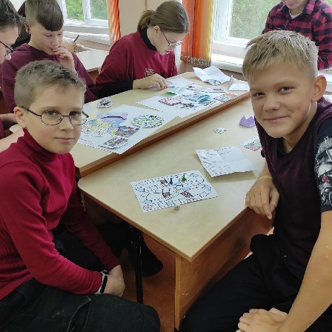
Лэпбук «Природное наследие Архангельского края»

Slide 6
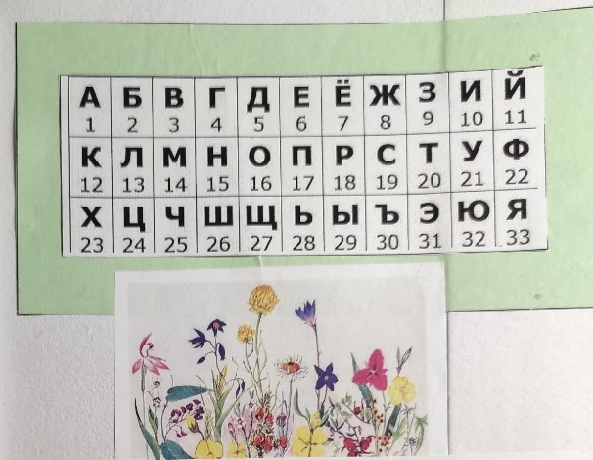
Задание Отгадай названия цветов, используя русский алфавит.

Slide 7
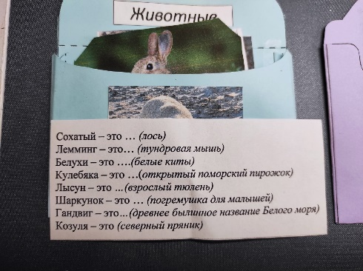
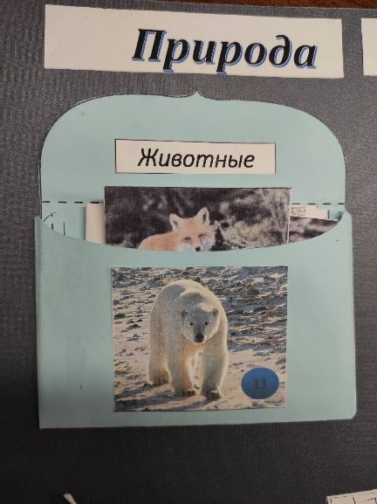
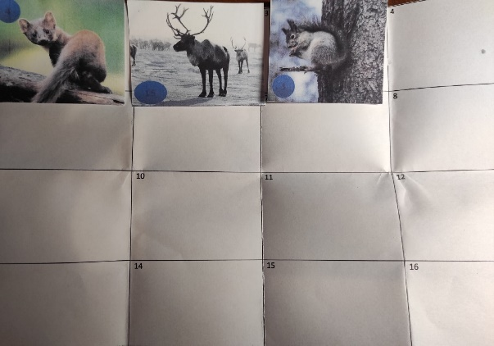
Задание Отгадай животное, используя клавиатуру. Заполни таблицу картинками животных.

Slide 8
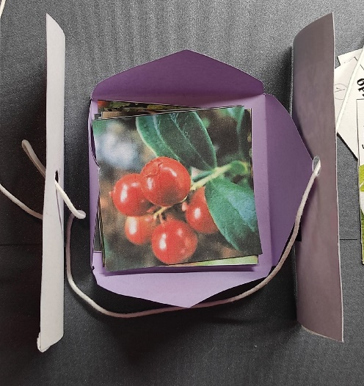
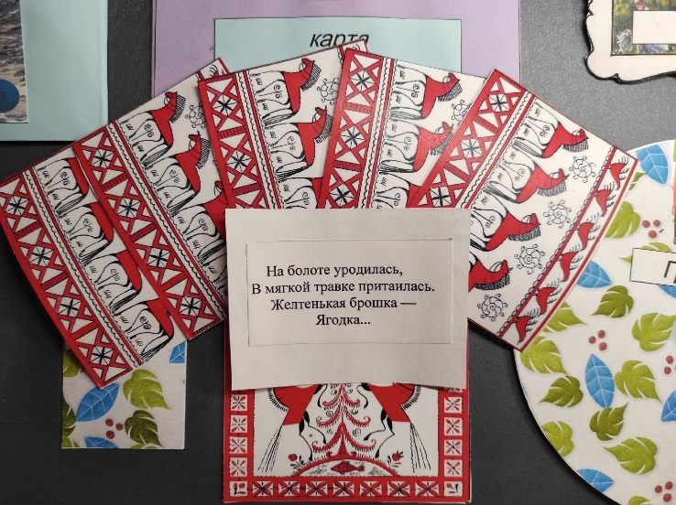
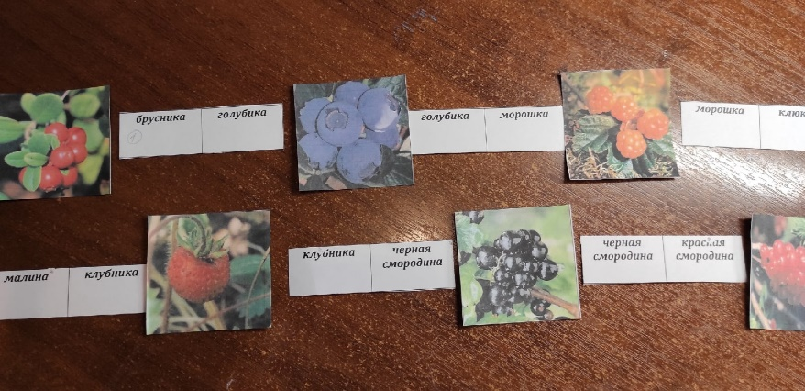
Задание Собери ягодные бусы.

Slide 9
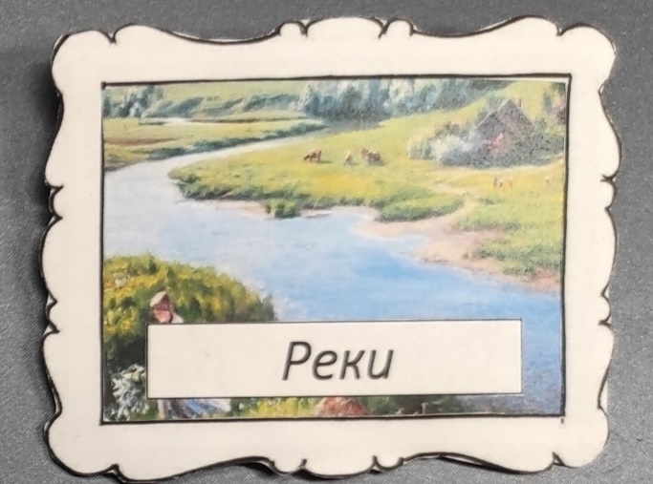
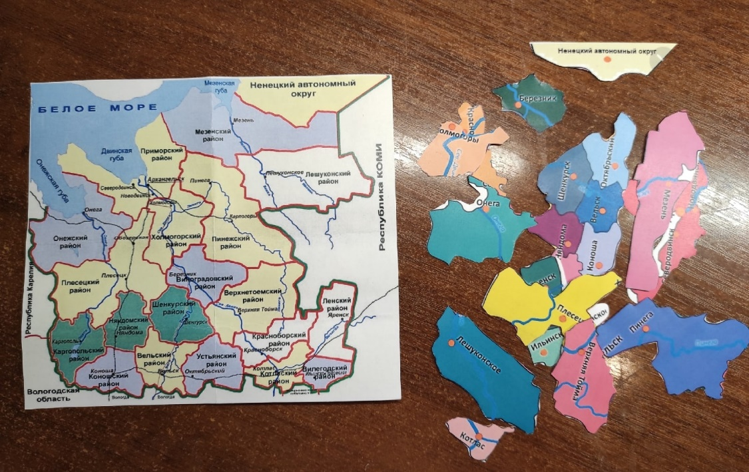
Задание Собери карту Архангельской области

Slide 10
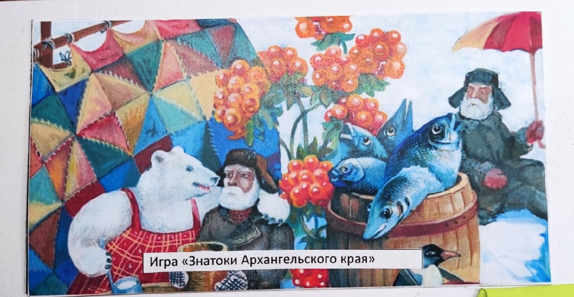
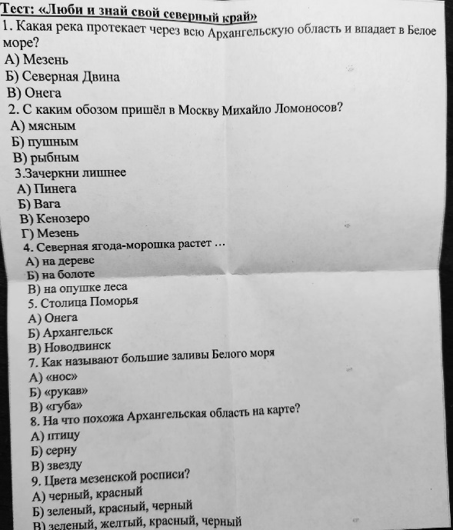
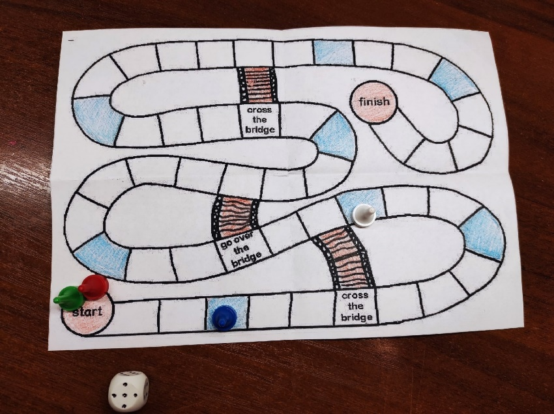
Игра «Знатоки Архангельского края»

Slide 11
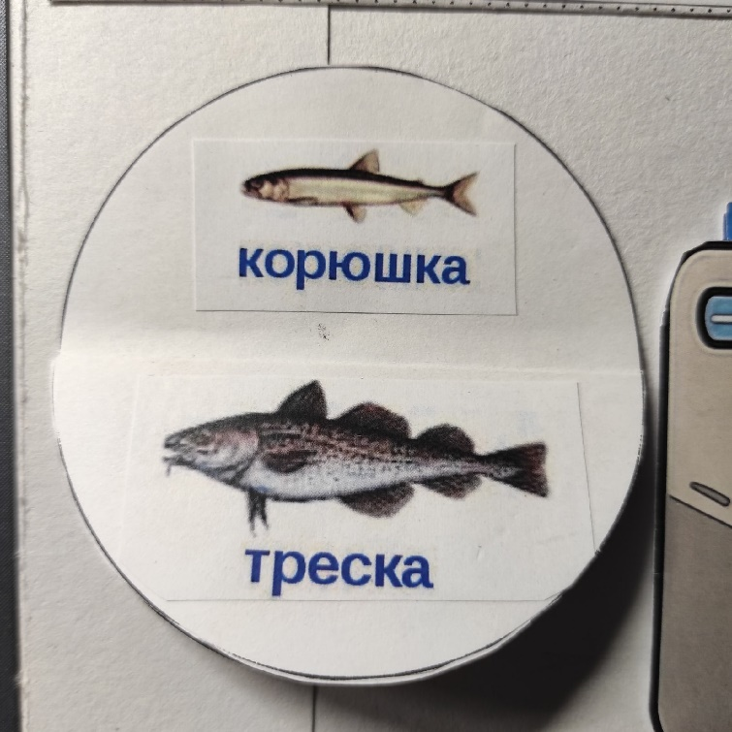
Поморская рыбалка

Slide 12
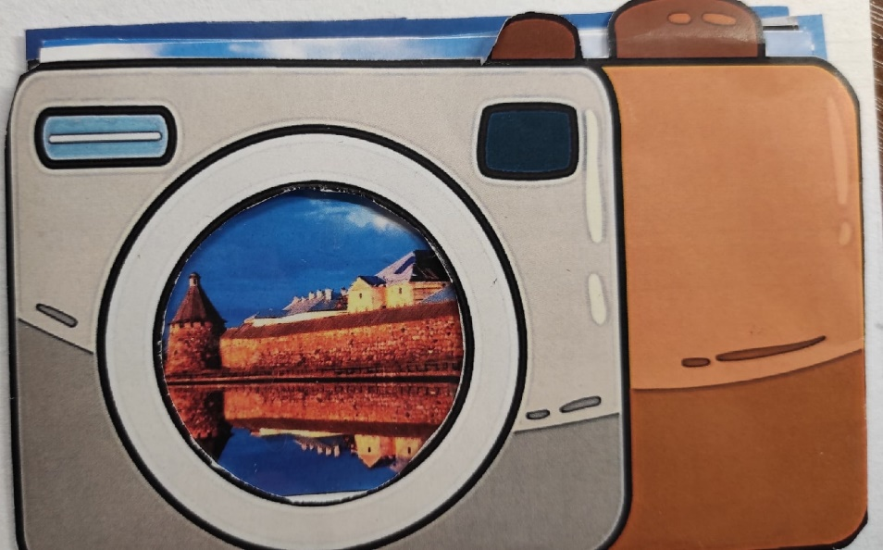
Красоты Архангельского края

Slide 13
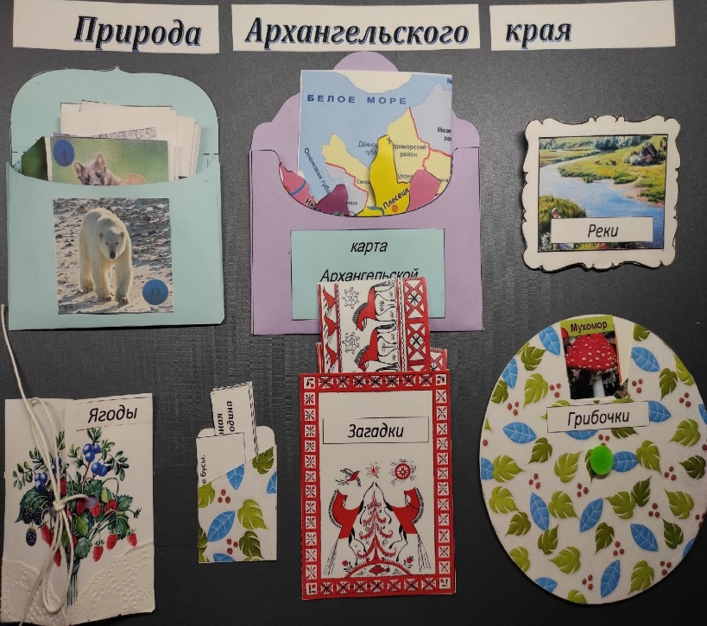
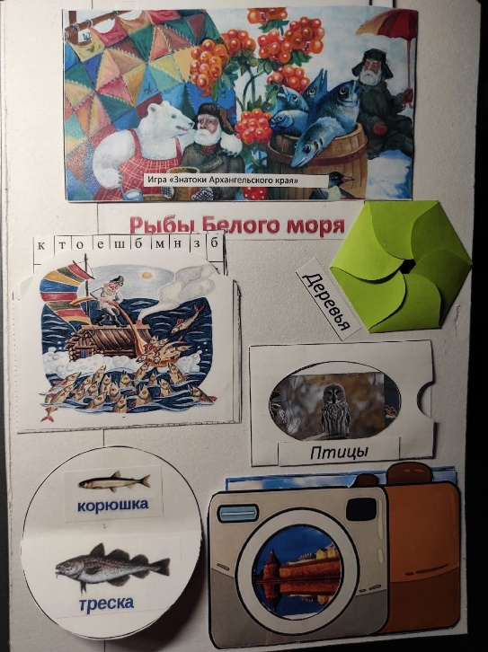
Спасибо за внимание

